Slide 1
RJEŠENJA ZADAĆE

Slide 2
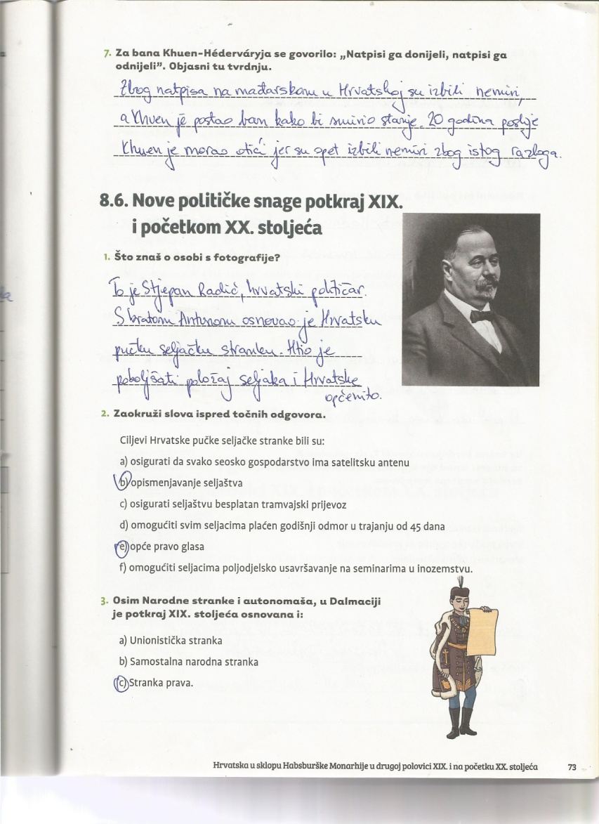

Slide 3
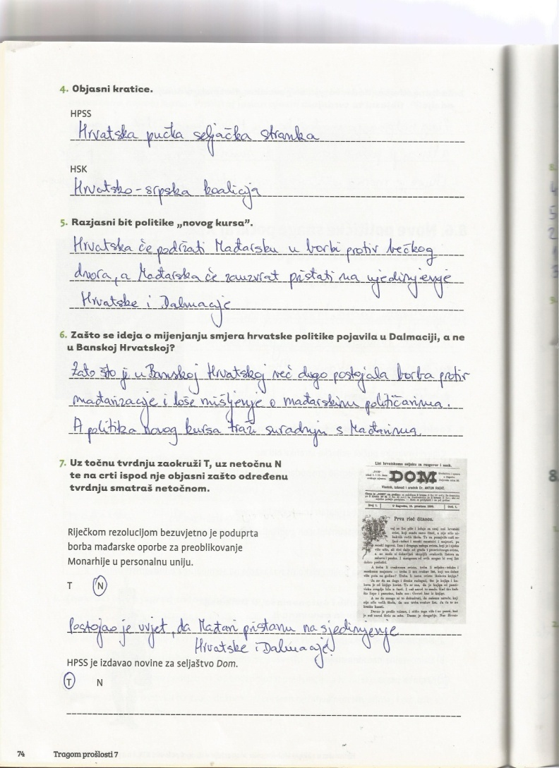

Slide 4
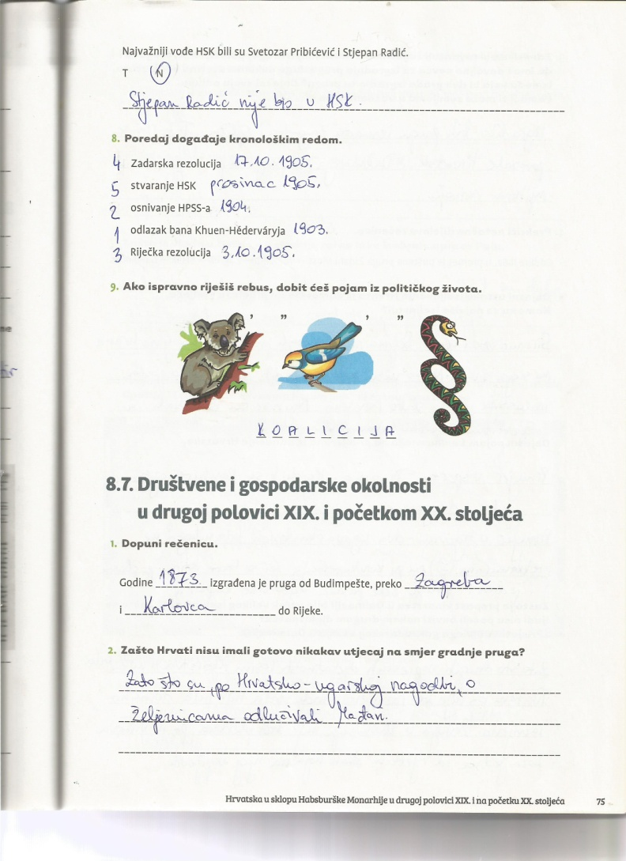

Slide 5
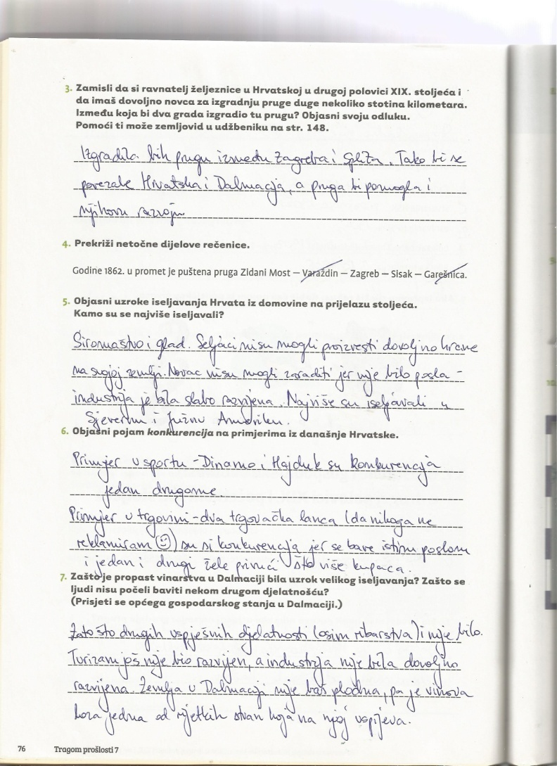

Slide 6
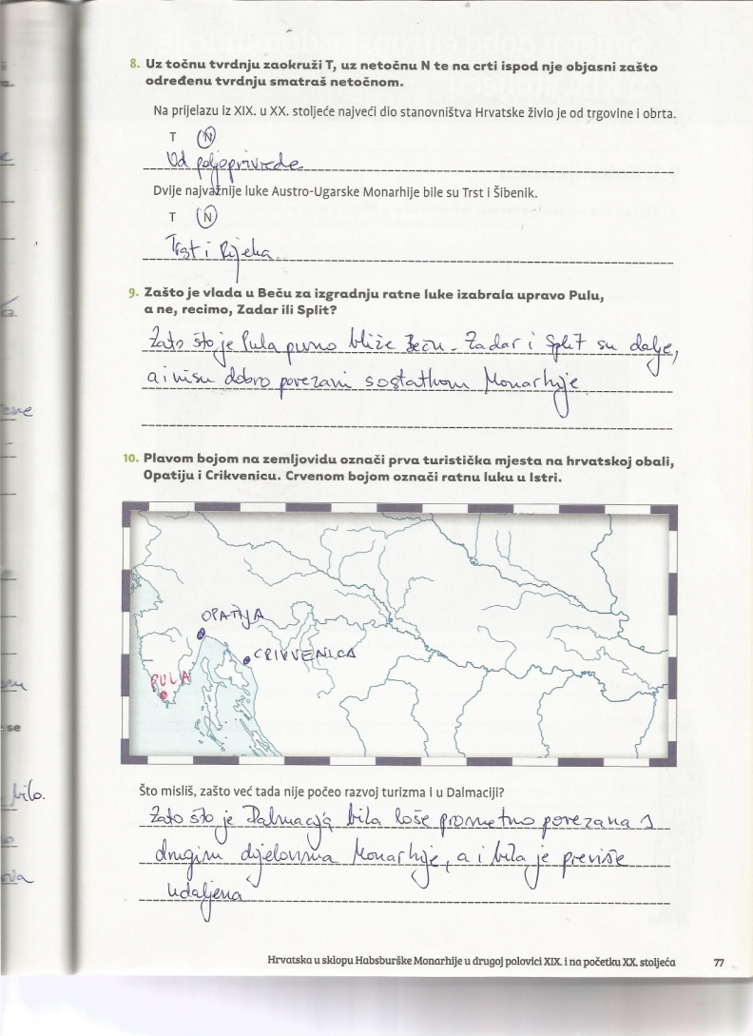

Slide 7
Na slijedećem slajdu je umna mapa. Ne treba vam izgledati točno ovako, samo provjerite imate li sve bitno navedeno. Ako imate više, nemojte brisati, a ako vam nešto nedostaje, nadopunite.

Slide 8
